Slide 1
Родители в жизни школы
Подготовила:
Учитель технологии
Котлярова С.В.

Slide 2
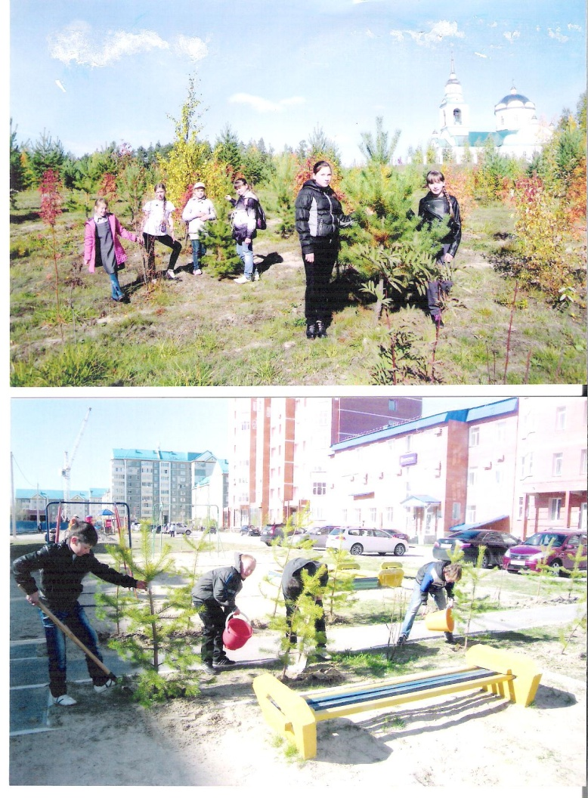
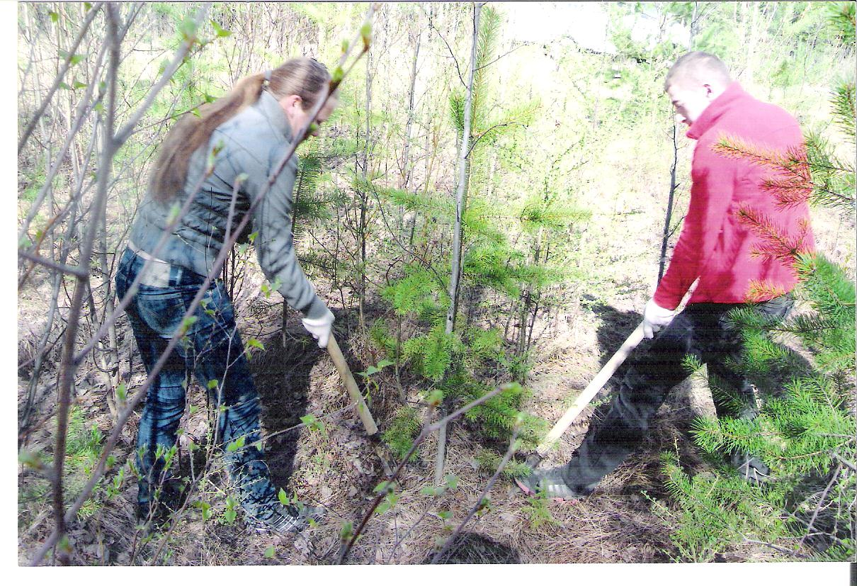
Посадка саженцев совместно с родителями

Slide 3
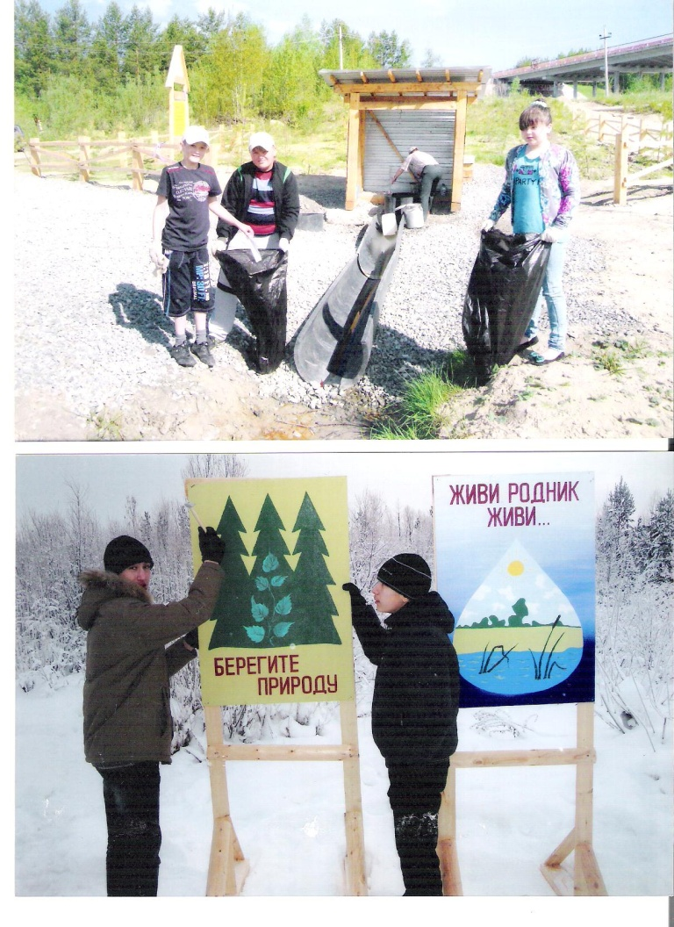
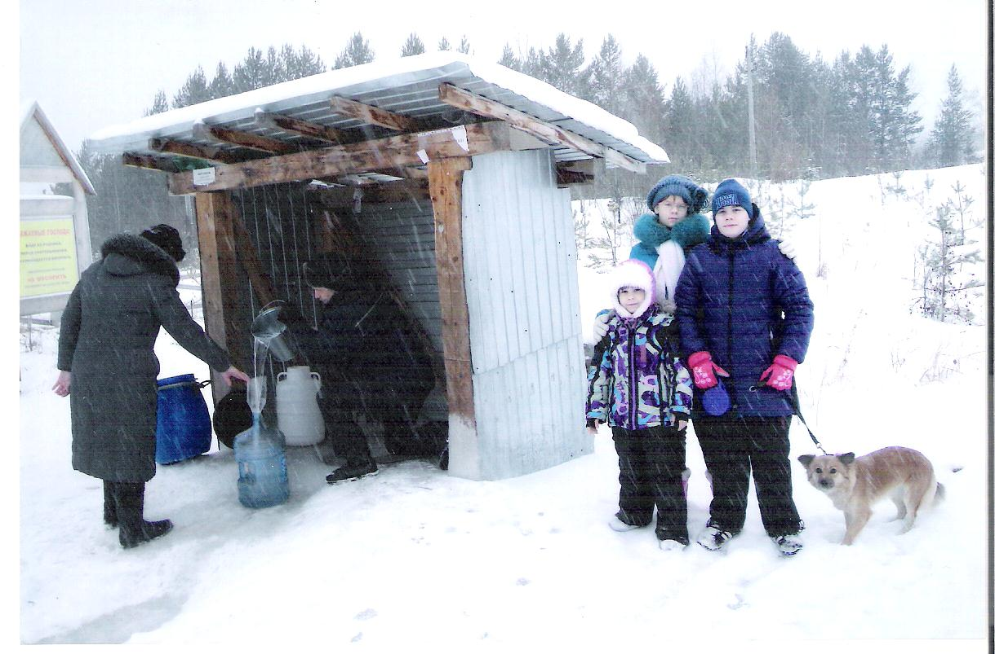
Экологическая акция «Чистый родник»

Slide 4
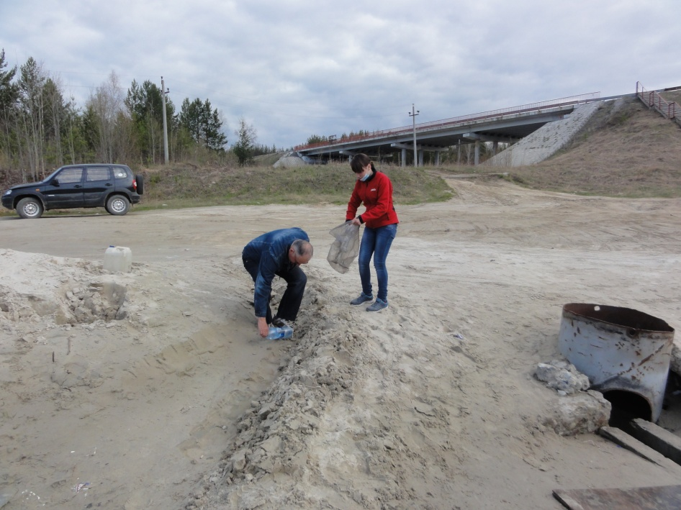
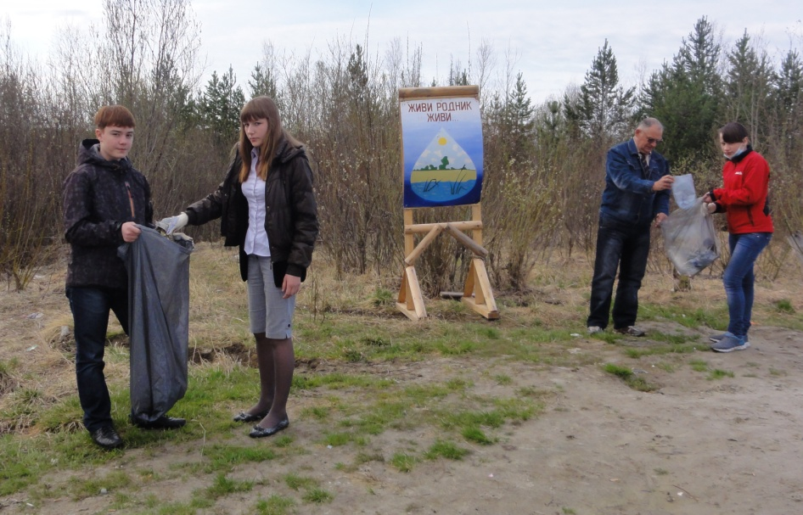
Экологическая акция «Чистый родник»

Slide 5
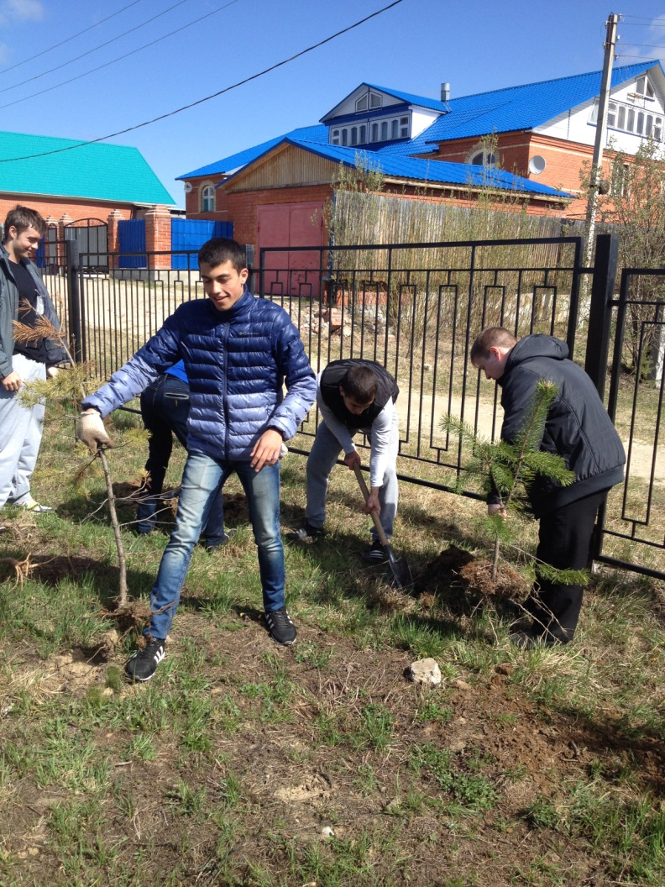
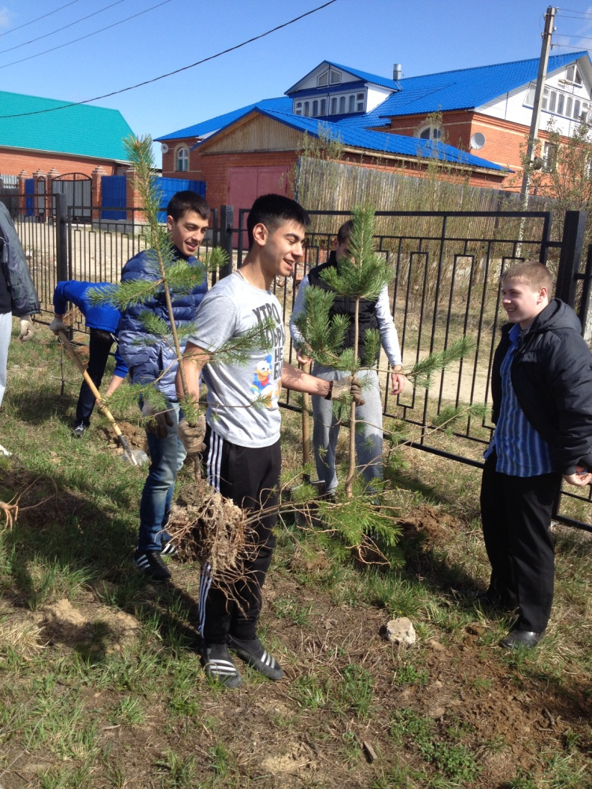
Экологическая акция «Посади дерево»

